Slide 1

KHỞI ĐỘNG
- Cùng lắng nghe ca khúc “Hàn Mặc Tử” của nhạc sĩ Trần Thiện Thanh qua giọng hát của ca sĩ Đàm Vĩnh Hưng.
-Cảm xúc của em sau khi nghe bài hát?
https://www.youtube.com/watch?v=UJCQxH5Zako

Slide 2
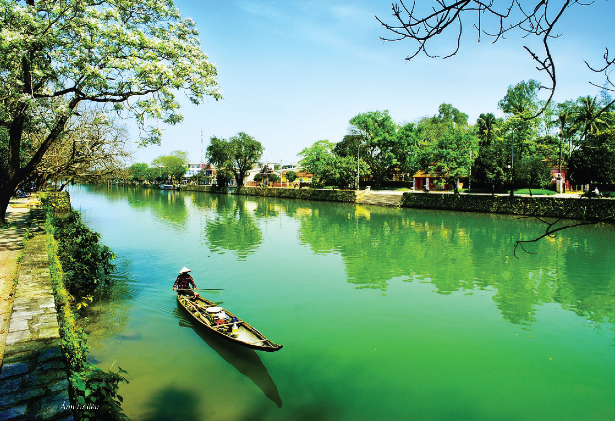
Đây thôn Vĩ Dạ
Hàn Mặc Tử

Slide 3
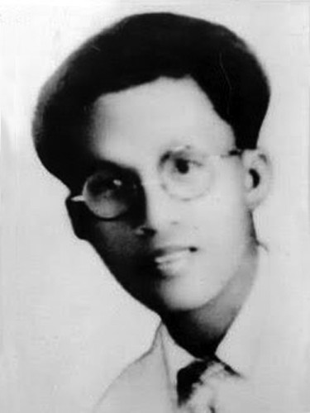
I. TÌM HIỂU CHUNG
1. Tác giả
a. Cuộc đời (1912 - 1940)
Tên khai sinh Nguyễn Trọng Trí
- Quê quán: làng Lệ Mĩ, huyện Phong Lộc, nay thuộc TP Đồng Hới, tỉnh Quảng Bình.

Slide 4
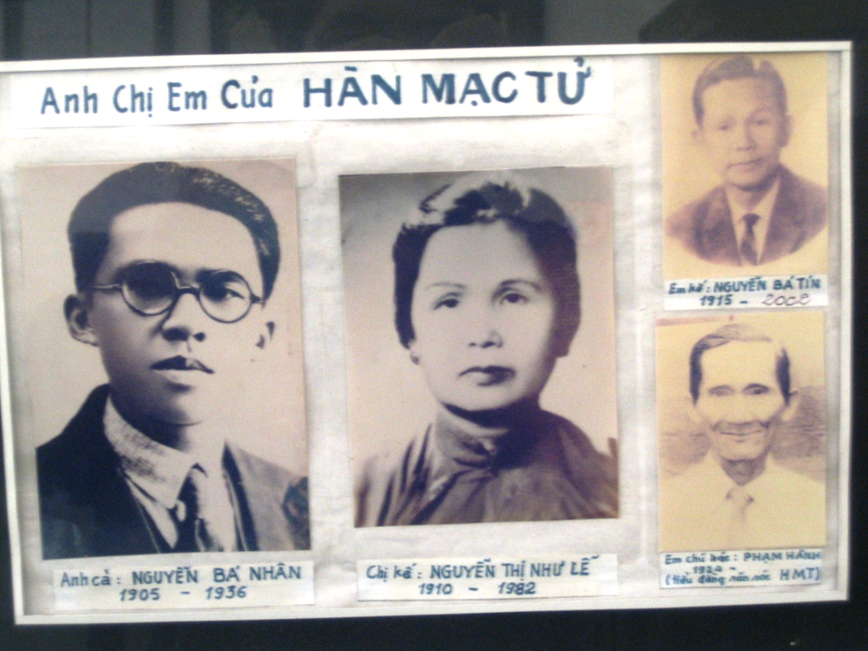
I. TÌM HIỂU CHUNG
1. Tác giả
a. Cuộc đời (1912 - 1940)
- Gia đình công giáo nghèo
- Cuộc đời có nhiều bất hạnh:
+ Cha mất sớm
+ Mắc bệnh phong (24 tuổi) và mất khi còn trẻ (28 tuổi)

Slide 5
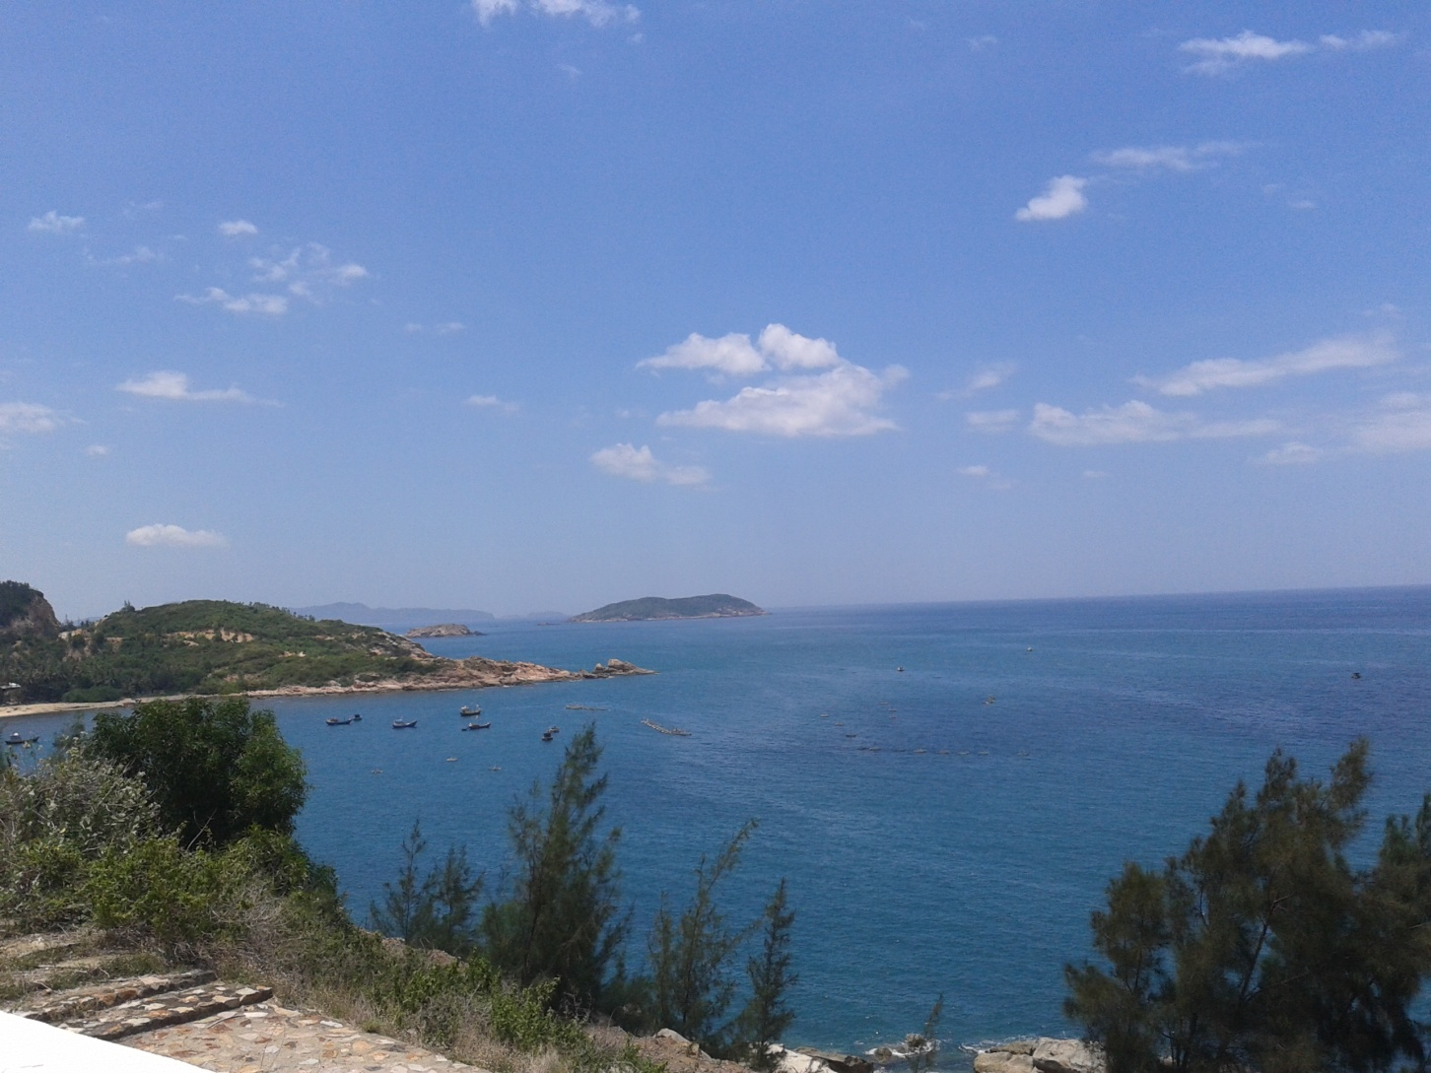

Ghềnh Ráng- Bãi biển Quy Nhơn

Slide 6
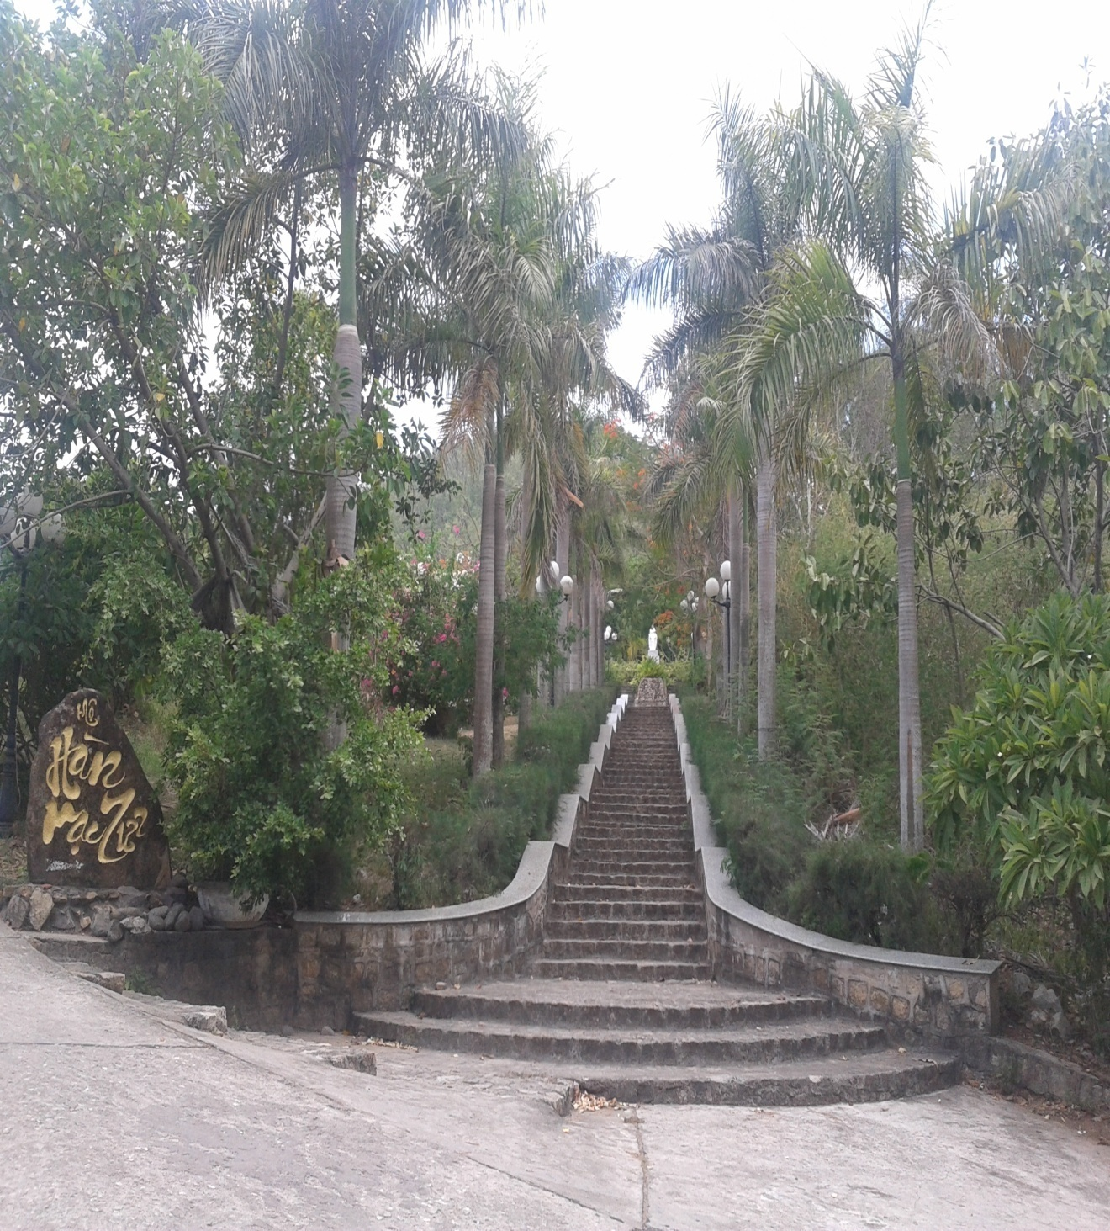
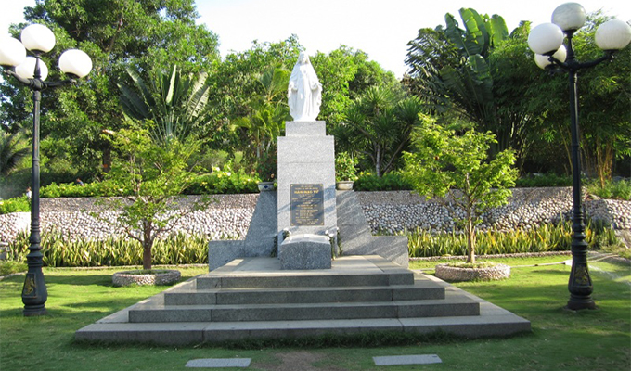
Mộ của Hàn Mặc Tử trên đồi Thi Nhân - Ghềnh Ráng - Quy Nhơn

Slide 7
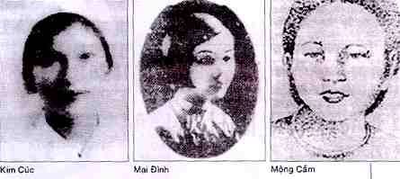
Những “nàng thơ” của Hàn Mặc Tử: Cô Trà (Thu Yến), Mỹ Thiện, Hoàng Hoa (Cúc), Mộng Cầm (Nghệ, cháu Bích Khê), Mai Đình (Lê Thị Mai), Ngọc Sương (chị Bích Khê), Thương Thương (Trần Thanh Địch giới thiệu)...

Slide 8
I. TÌM HIỂU CHUNG
1. Tác giả
b. Sự nghiệp sáng tác
- Là hồn thơ mãnh liệt, đau thương, vụt sáng qua bầu trời thơ Mới như “ánh sao băng”.
- Phong cách thơ: là một thế giới nghệ thuật kỳ dị. Ở đó có sự đan xen, biến hóa của nhiều hình ảnh phức tạp, bí ẩn. Tuy nhiên đằng sau thế giới hình ảnh đó là một tâm hồn tràn ngập tình yêu đời, chan chứa khát khao sống.

Slide 9
I. TÌM HIỂU CHUNG
1. Tác giả
b. Sự nghiệp sáng tác
Làm thơ từ rất sớm với nhiều bút danh: Phong Trần, Lệ Thanh, Hàn Mặc Tử…
Lúc đầu sáng tác theo khuynh hướng thơ cổ điển, sau chuyển sang Thơ mới lãng mạn.

Slide 10
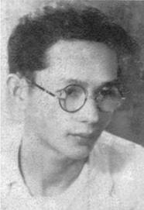
Bút danh của Hàn Mặc Tử
Minh Duệ Thị: sự sáng suốt và sâu sắc trên cả trang văn lẫn trang đời.
Phong Trần: cuộc đời sóng bụi.
Lệ Thanh: tiếng kêu đầm đìa nước mắt trong thơ.
Hàn Mạc Tử: cái rèm lạnh.
Hàn Mặc Tử: kẻ làm nghề văn chương, đam mê văn chương.

Slide 11
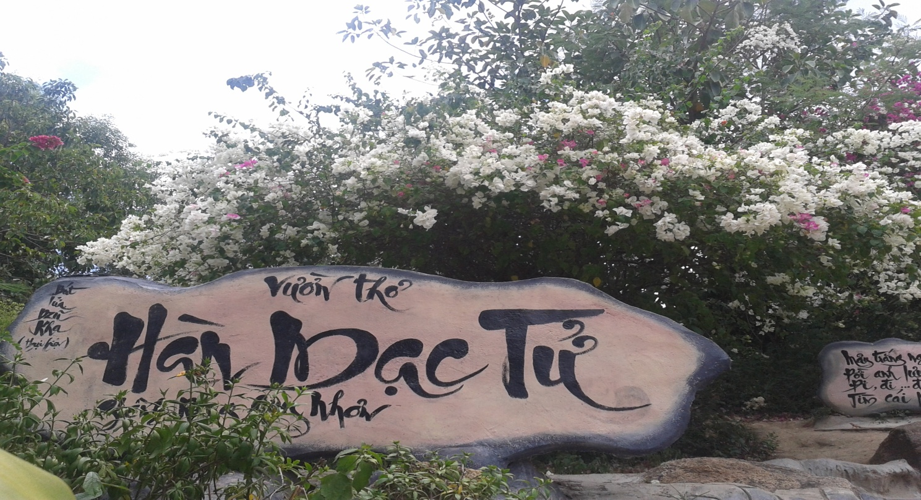
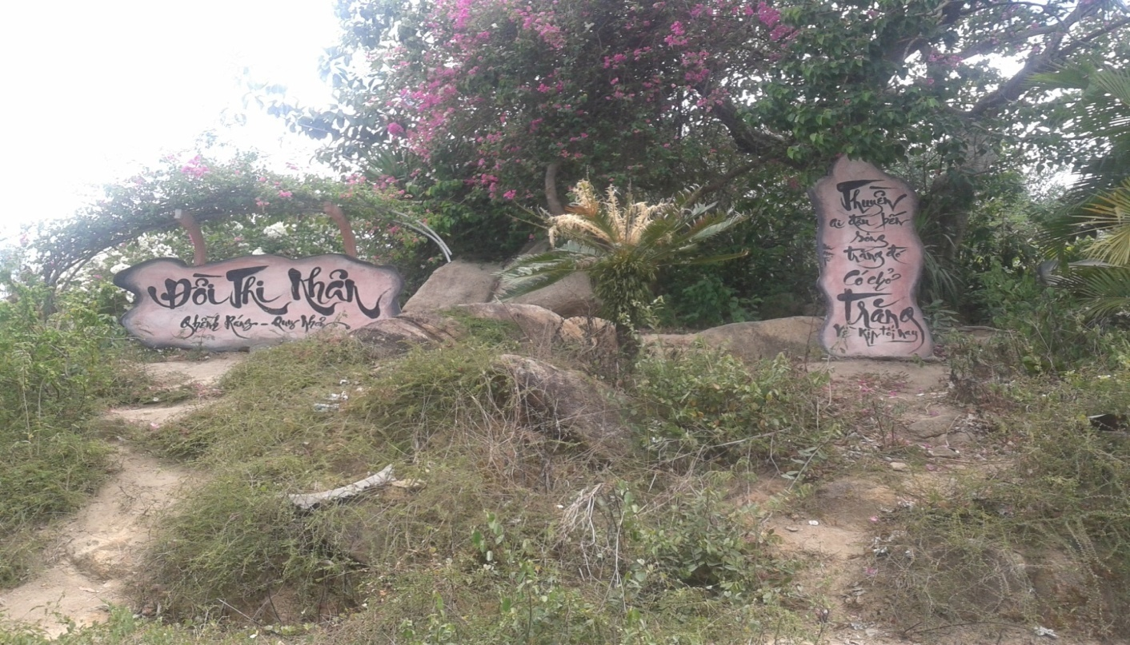
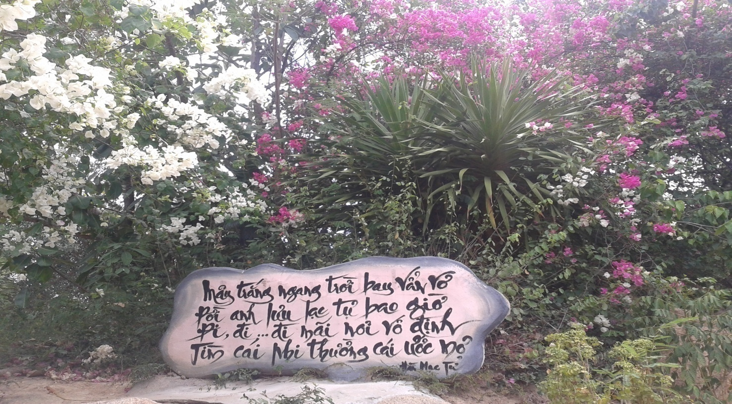

Slide 12
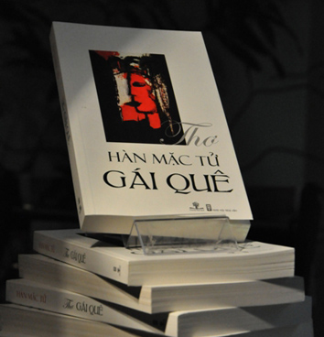

- Tác phẩm tiêu biểu:
I. TÌM HIỂU CHUNG
1. Tác giả
b. Sự nghiệp sáng tác
HMT
Gái quê 1936
Chơi giữa mùa trăng 1940
Duyên kì ngộ 1939
Thơ điên 1938

Slide 13

I. TÌM HIỂU CHUNG
2. Tác phẩm
- Xuất xứ: Bài thơ được sáng tác năm 1938, in trong tập “Thơ Điên”, sau đổi thành “Đau thương”

Slide 14
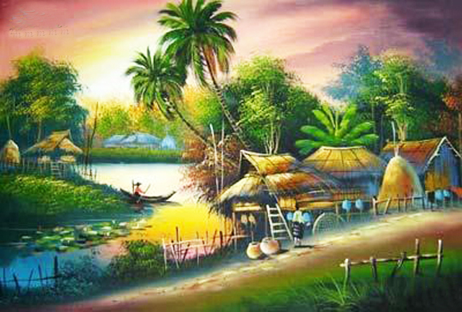
- Hoàn cảnh ra đời:
I. TÌM HIỂU CHUNG
2. Tác phẩm
Ban đầu bài thơ có tên “Ở đây thôn Vĩ Dạ” về sau đổi thành “Đây thôn Vĩ Dạ”. Theo một số tài liệu, bài thơ được gợi cảm hứng từ tấm bưu thiếp vẽ phong cảnh Huế có người chèo đò trên sông Hương với lời thăm hỏi chúc thi sĩ mau bình phục của Hoàng Thị Kim Cúc - một cô gái ở thôn Vĩ Dạ gửi cho ông khi ông đang dưỡng bệnh ở Quy Hòa.

Slide 15

1. Đọc

Slide 16
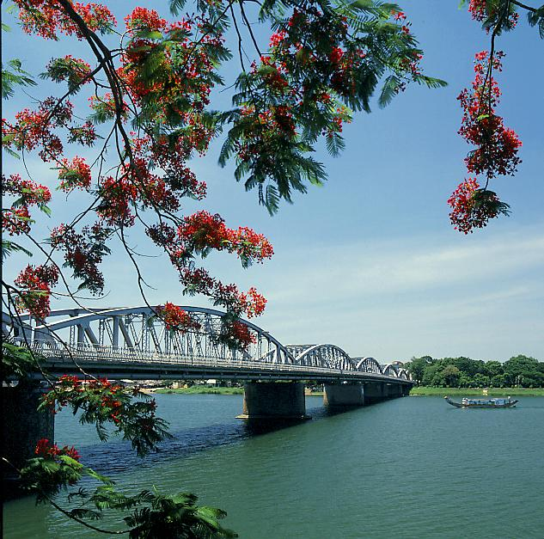
ĐÂY THÔN VĨ DẠ
Nhạc VÕ TÁ HÂN Phổ thơ HÀN MẶC TỬ

Slide 17
Sao anh không về chơi thôn Vĩ?

Slide 18

Sao anh không về chơi thôn Vĩ?

Slide 19
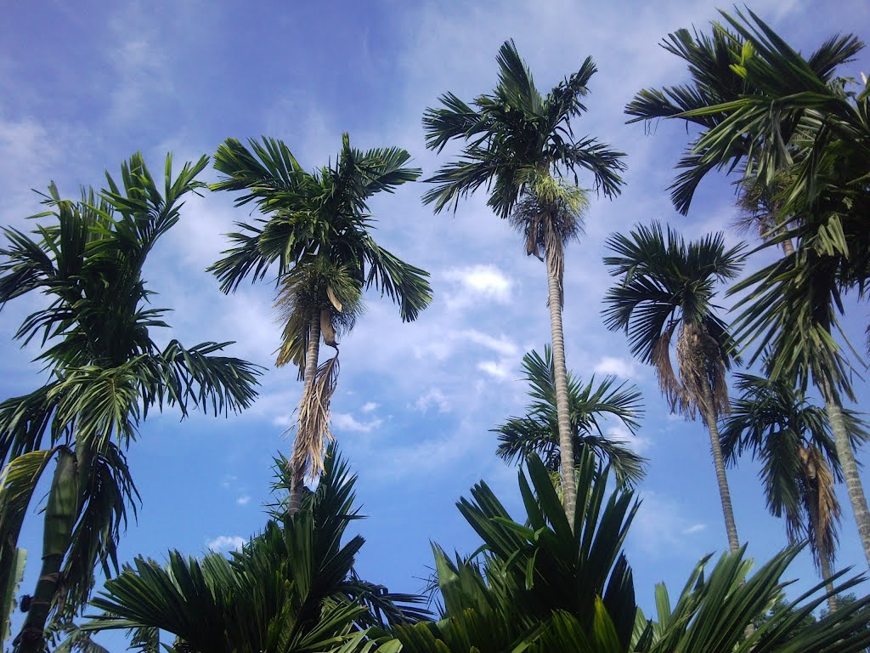
Nhìn nắng hàng cau nắng mới lên

Slide 20
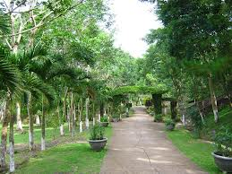
Vườn ai mướt quá xanh như ngọc

Slide 21

Lá trúc che ngang mặt chữ điền

Slide 22
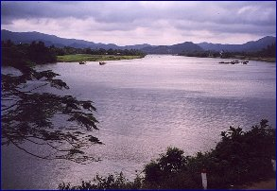
Gió theo lối gió mây đường mây

Slide 23
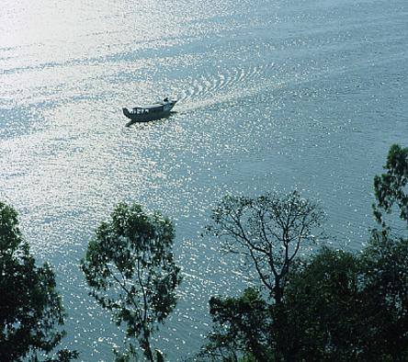
Gió theo lối gió, mây đường mây

Slide 24
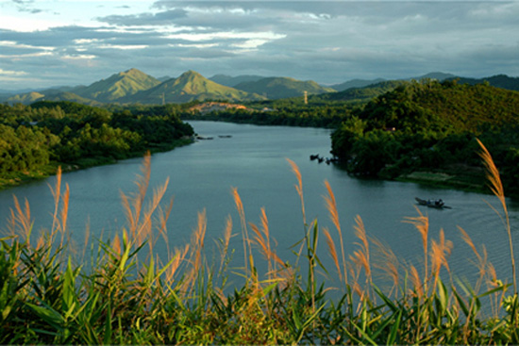
Dòng nước buồn thiu hoa bắp lay

Slide 25
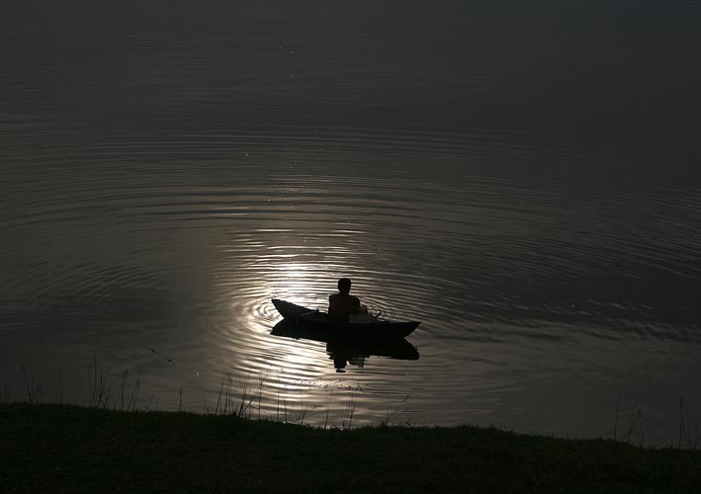
Thuyền ai đậu bến sông trăng đó

Slide 26
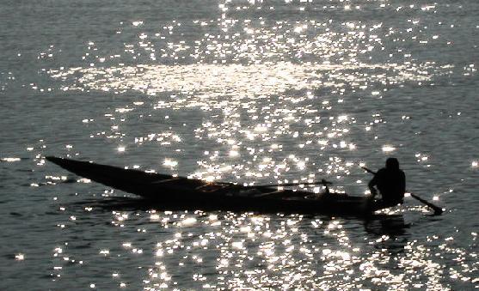
Có chở trăng về kịp tối nay?

Slide 27
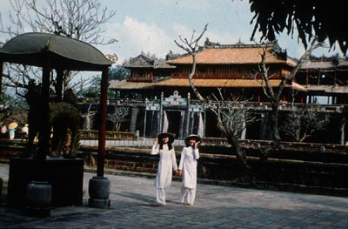
Mơ khách đường xa khách đường xa

Slide 28
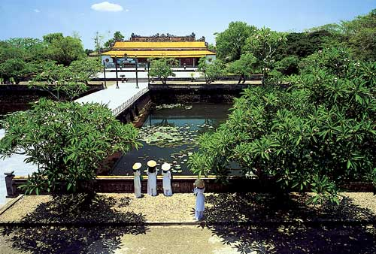
Áo em trắng quá nhìn không ra

Slide 29
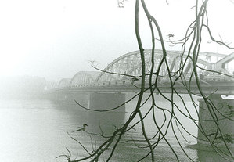
Ở đây sương khói mờ nhân ảnh

Slide 30
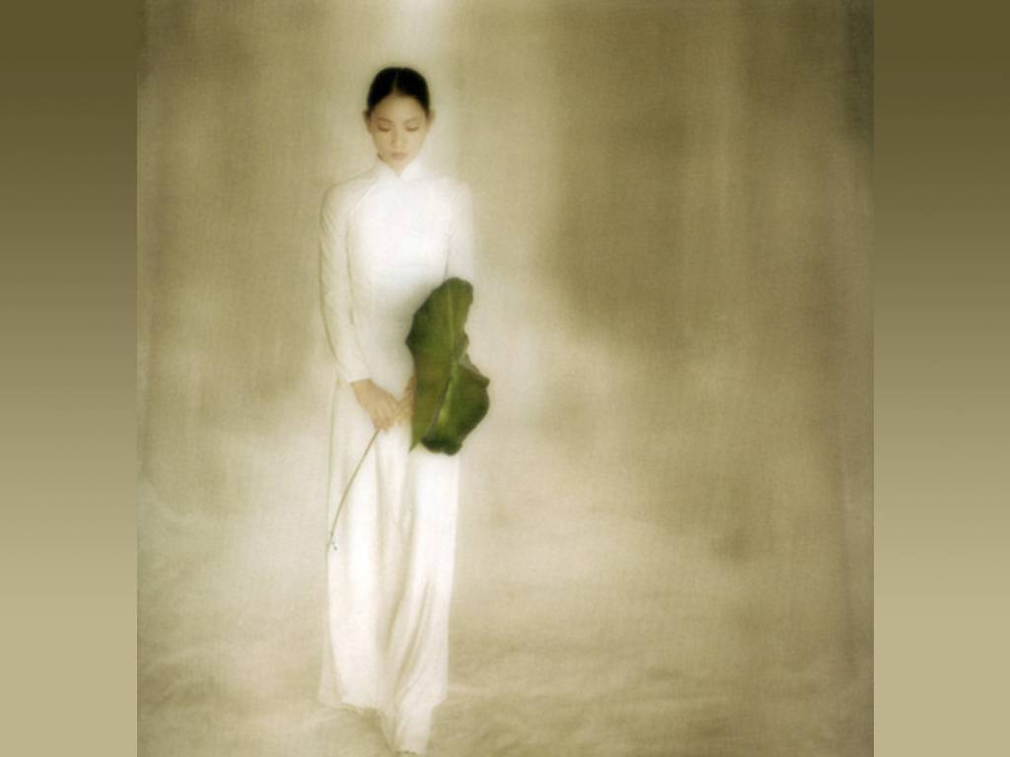
Ai biết tình ai có đậm đà?

Slide 31
I. TÌM HIỂU CHUNG
2. Bố cục
1
Đây thôn Vĩ Dạ
Sông Đà hùng vĩ và hung bạo
Khổ 1
Khổ 2
Khổ 3
Cảnh ban mai thôn Vĩ và tình người tha thiết.
Cảnh đêm tối thôn Vĩ và niềm đau cô lẻ
Hình ảnh người xứ Huế, cảnh mộng và nỗi hoài nghi tuyệt vọng

Slide 32
II. ĐỌC – HIỂU VĂN BẢN
PHIẾU HỌC TẬP SỐ 1
Sao anh không về chơi thôn Vĩ? Nhìn nắng hàng cau nắng mới lên Vườn ai mướt quá xanh như ngọc Lá trúc che ngang mặt chữ điền | Chỉ ra và nêu tác dụng của các biện pháp tu từ được sử dụng trong khổ thơ? Câu hỏi mở đầu bài thơ có gì đặc biệt? ……………………………... ……………………………... ……………………………... ……………………………... ……………………………... ……………………………... ……………………………... ……………………………... ……………………………... ……………………………... …………………………….. | Tâm trạng, cảm xúc của con người hiện lên qua các từ ngữ, hình ảnh trong bài thơ ra sao? ……………………………... ……………………………... ……………………………... ……………………………... ……………………………... ……………………………... ……………………………... ……………………………... ……………………………... ……………………………... ……………………………...
Hình dung và miêu tả bức tranh thiên nhiên, con người xứ Huế vào buổi sáng ban mai? | ……………………………………………………………………………………………………………………………………………………………………………………………………………………………………………………………………………………………………………………………………………………………………………………………………………………………………………………

Slide 33
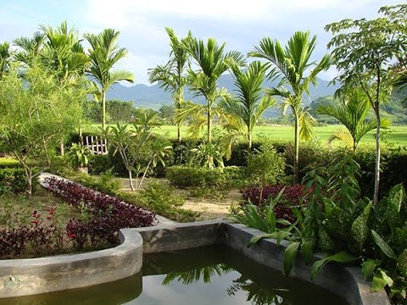
Câu thơ mở đầu:
“Sao anh không về chơi thôn Vĩ?”
II. ĐỌC – HIỂU VĂN BẢN
1. Khổ 1
+ Là câu hỏi tu từ
+ Mượn lời người con gái hỏi han,hờn trách, nhắc nhở, mời mọc
+ Tự hỏi, tự trách mình.

Slide 34
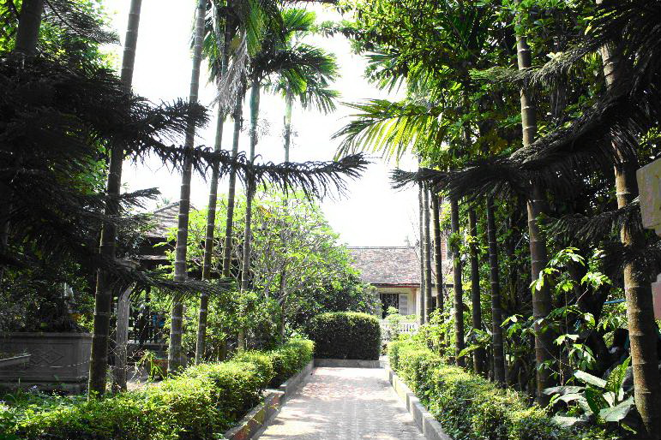
II. ĐỌC – HIỂU VĂN BẢN
1. Khổ 1
Ước ao được trở về thôn Vĩ. Nơi ngập tràn kỉ niệm tuổi thanh xuân và mối tình đầu tiên chưa kịp ngỏ.

Slide 35
Hai câu thơ tiếp:
Nhìn nắng hàng cau, nắng mới lên
Vườn ai mướt quá xanh như ngọc
II. ĐỌC – HIỂU VĂN BẢN
1. Khổ 1
+ Hình ảnh: Nắng hàng cau, nắng mới lên – nắng bình minh chiếu trên tàu lá cau còn đẫm sương đêm.
+ Hình ảnh: Vườn ai mướt quá…
+ Cách so sánh: Xanh như ngọc…

Slide 36
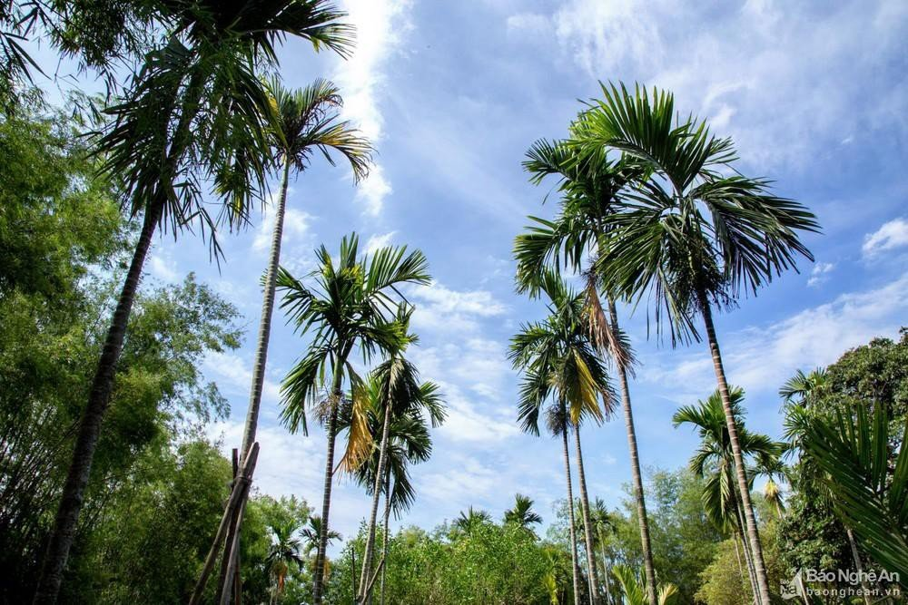
Hai câu thơ tiếp:
Nhìn nắng hàng cau, nắng mới lên
Vườn ai mướt quá xanh như ngọc
II. ĐỌC – HIỂU VĂN BẢN
1. Khổ 1
Là lời khen, vẻ đẹp giàu sức sống của vườn cây.
Khen người khéo léo chăm chút nên vườn đẹp.

Slide 37
“Lá trúc che ngang mặt chữ điền”
II. ĐỌC – HIỂU VĂN BẢN
1. Khổ 1

Slide 38
“Lá trúc che ngang mặt chữ điền”
II. ĐỌC – HIỂU VĂN BẢN
1. Khổ 1
Hình ảnh: “Mặt chữ điền”
Người thôn Vĩ
Người về thăm thôn Vĩ
Thôn Vĩ đẹp, người đi xa khó quên, luôn ao ước được về thăm.

Slide 39
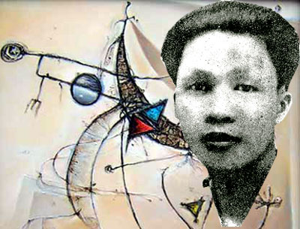
II. ĐỌC – HIỂU VĂN BẢN
1. Khổ 1
Khổ thơ là những hoài niệm về thôn Vĩ, về xứ Huế của Hàn Mặc Tử. Trong hoài niệm cảnh càng tuyệt đẹp bao nhiêu thì nỗi niềm người xa Huế càng khát khao trở về bấy nhiêu.
Và đó là nghịch lí đớn đau khi thi sĩ ý thức rõ thực tại: mình không thể trở về.

Slide 40
PHIẾU HỌC TẬP SỐ 2
Gió theo lối gió, mây đường mây Dòng nước buồn thiu hoa bắp lay Thuyền ai đậu bến sông trăng đó Có chở trăng về kịp tối nay? | Bức tranh thiên nhiên ở khổ 2 có gì khác khổ 1? …………………………………………………………………………………………………………………………………………………………………………………………………………………………………………………………………………………………………………………………………………………………………………………………… | Sự khác biệt ấy thể hiện tâm trạng gì của nhân vật trữ tình? …………………………….........................................................................................................................................................................................................................................................................................................................................................................................................................
Hình dung và miêu tả bức tranh thiên nhiên, con người xứ Huế trong khổ 2? | ……………………………………………………………………………………………………………………………………………………………………………………………………………………………………………………………………………………………………………………………………………………………………………………………………………………………………………………………………………………………..

Slide 41
II. ĐỌC – HIỂU VĂN BẢN
2. Khổ 2
Giã theo lèi giã, m©y đường m©y
Dßng n­íc buån thiu, hoa b¾p lay
ThuyÒn ai ®Ëu bÕn s«ng tr¨ng ®ã
Cã chë tr¨ng vÒ kÞp tèi nay?

Slide 42
II. ĐỌC – HIỂU VĂN BẢN
2. Khổ 2
* Hai câu đầu:
- Thiên nhiên:
+ Hình ảnh gió >< mây: gợi sự xa cách, chia lìa.
+ Dòng nước - nhân hoá: mang tâm trạng buồn.

Slide 43
II. ĐỌC – HIỂU VĂN BẢN
2. Khổ 2
Không gian trống vắng, thời gian như ngừng lại, cảnh vật hờ hững với con người.
Tâm trạng: Dự cảm của nhà thơ về sự thờ ơ, xa cách của người đời đối với mình -> buồn đau, cô đơn, lẻ loi.

Slide 44
II. ĐỌC – HIỂU VĂN BẢN
2. Khổ 2
* Hai câu sau:
- Hình ảnh: + “Thuyền ai: phiếm chỉ, không xác định
+ Bến sông trăng, chở trăng” đẹp - ảo.

Slide 45
II. ĐỌC – HIỂU VĂN BẢN
2. Khổ 2
* Hai câu sau:
Chữ kịp: khát vọng mong chờ mãnh liệt trong thời gian nhất định – Tối nay, không phải một tối khác.
Hình ảnh thơ có sự hoà quyện giữa thực và ảo. Qua đó thể hiện khát vọng, tình yêu hạnh phúc, khát vọng tình người sâu sắc trong tâm hồn nhà thơ.

Slide 46
II. ĐỌC – HIỂU VĂN BẢN
2. Khổ 2
* Hai câu sau:
- Câu hỏi tu từ Thuyền ai...nay? Khắc khoải một nỗi đau, niềm mong chờ, sự lo âu, phấp phỏng và khát vọng cháy bỏng của nhà thơ.

Slide 47
Cảnh đêm trăng sông Hương thật đẹp,
không gian mênh mông có đủ cả mây,
gió, trăng, hoa nhưng buồn vô hạn.

Slide 48
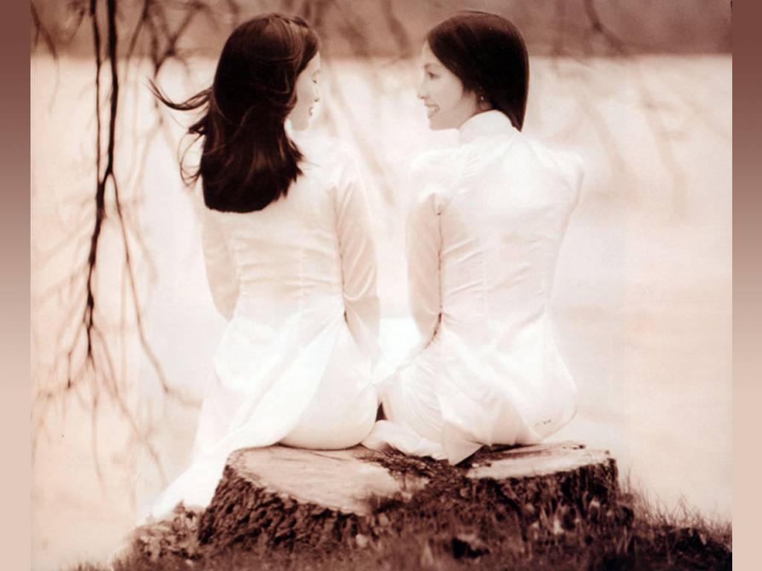
II. ĐỌC – HIỂU VĂN BẢN
3. Khổ 3
“Mơ khách đường xa, khách đường xa
Áo em trắng quá nhìn không ra
Ở đây sương khói mờ nhân ảnh
Ai biết tình ai có đậm đà?”

Slide 49
PHIẾU HỌC TẬP SỐ 3
Mơ khách đường xa, khách đường xa Áo em trắng quá nhìn không ra Ở đây sương khói mờ nhân ảnh Ai biết tình ai có đậm đà? | Chỉ ra và nêu tác dụng của các biện pháp tu từ được sử dụng trong khổ thơ? ……………………………... ……………………………... ……………………………... ……………………………... ……………………………... …………………………….. ……………………………... ……………………………... ……………………………... ……………………………... ……………………………... ……………………………... …………………………... | Tâm trạng, cảm xúc của con người hiện lên qua các từ ngữ, hình ảnh trong bài thơ ra sao? ……………………………... ……………………………... ……………………………... ……………………………... ……………………………... …………………………….. ……………………………... ……………………………... ……………………………... ……………………………... ……………………………... ……………………………... …………………………...
Hình dung và miêu tả bức tranh thiên nhiên, con người xứ Huế trong khổ thơ? | ………………………………………………………………………………………………………………………………………………………………………………………………………………………………………………………………………………………………………………………………………………………………………………………………………………………………………………………………………………………………………………………………………………………………….

Slide 50
II. ĐỌC – HIỂU VĂN BẢN
3. Khổ 3
“Mơ khách đường xa, khách đường xa
Áo em trắng quá nhìn không ra
Ở đây sương khói mờ nhân ảnh
Ai biết tình ai có đậm đà?”
Điệp ngữ “khách đường xa” nhanh, gấp gáp gợi sự xa xôi, cách trở của khách.
Hình ảnh: áo em / trắng quá nhìn không ra -> mờ nhoà, không rõ nét.

Slide 51
II. ĐỌC – HIỂU VĂN BẢN
3. Khổ 3
“Mơ khách đường xa, khách đường xa
Áo em trắng quá nhìn không ra
Ở đây sương khói mờ nhân ảnh
Ai biết tình ai có đậm đà?”
- Cảnh sương khói mờ nhân ảnh -> tăng sự hư ảo của cõi mộng.
Cái nhìn bằng tâm tưởng, bằng ảo giác thể hiện niềm hy vọng vào tình yêu, hạnh phúc nhưng hụt hẫng, tuyệt vọng, xót xa.

Slide 52
II. ĐỌC – HIỂU VĂN BẢN
3. Khổ 3
“Mơ khách đường xa, khách đường xa
Áo em trắng quá nhìn không ra
Ở đây sương khói mờ nhân ảnh
Ai biết tình ai có đậm đà?”
- Câu hỏi lửng Ai...đà? đại từ phiếm chỉ ai lặp lại.
Thể hiện sự băn khoăn, tâm trạng hoài nghi của một tâm hồn cô đơn, tha thiết với đời, với cuộc sống nhưng bế tắc, đau thương. Đồng thời cũng như là câu trả lời cho câu hỏi đầu bài thơ.

Slide 53
II. ĐỌC – HIỂU VĂN BẢN
Cảnh sương khói mờ ảo hiện lên trong giác mơ, ẩn dấu tâm trạng cô đơn, buồn đau, sự hoài nghi và những mâu thuẫn giằng xé trong tâm hồn nhà thơ.

Slide 54

2. Luyện tập, liên hệ, mở rộng
Câu 1: Câu thơ nào trong bài thơ Đây thôn Vĩ Dạ của Hàn Mặc Tử gợi vẻ đẹp nên thơ, hài hòa giữa thiên nhiên và con người thôn Vĩ?
A. "Nhìn nắng hàng cau nắng mới lên".
B. "Lá trúc che ngang mặt chữ điền".
C. "Sao anh không về chơi thôn Vĩ?".
D. "Vườn ai mướt quá xanh như ngọc".

Slide 55

2. Luyện tập, liên hệ, mở rộng
Câu 2: Hình thức câu trùng điệp ở khổ thơ cuối “Mơ khách đường xa, khách đường xa” không nhằm dụng ý nào trong các dụng ý sau?
A. Làm cho khoảng cách không gian thêm cách xa vời vợi ngàn trùng
B. Thể hiện một niềm sợ hãi không gian
C. Thể hiện một niềm khao khát hội ngộ cháy bỏng
D. Làm cho hình ảnh “khách đường xa” càng có sức vẫy gọi

Slide 56

2. Luyện tập, liên hệ, mở rộng
Câu 3: “Lòng khát khao sống và nỗi lo sợ chia xa” là một trong những nội dung của khổ thơ thứ mấy?
A. Khổ 1
B. Khổ 2
C. Khổ 3

Slide 57
2. Luyện tập, liên hệ, mở rộng
Câu 4: Ngôn ngữ trong bài thơ có nét đặc sắc là gì?
A. Tinh tế, giàu tính liên tưởng.
B. Sáng tạo, giàu hình tượng.
C. Bình dị, gần gũi với đời thường.
D. Giản dị, sống động, hóm hỉnh.

Slide 58
2. Luyện tập, liên hệ, mở rộng
Từ nội dung của bài thơ, em hãy rút ra một bài học có ý nghĩa?
- Con người dẫu chịu nhiều đau thương trong cuộc sống mà vẫn khát khao yêu thương, khát khao yêu cuộc đời.
ý nghĩa của niềm khát khao đó, phê phán một bộ phận giới trẻ có tư tưởng bi quan, chán nản, mất phương hướng.
Rút ra bài học nhận thức và hành động cho bản thân.

Slide 59
2. Luyện tập, liên hệ, mở rộng
Trả lời câu hỏi 3/SGK: Qua 3 câu hỏi trong khổ thơ, hãy nêu nhận xét của em về cách cấu tứ bài thơ?
- Cấu tứ của bài thơ qua 3 câu hỏi trong bài:
+ Sự vận động của tứ thơ được thể hiện qua 3 câu hỏi ở cả 3 khổ thơ
+ Câu hỏi về vườn ai, thuyền ai là sự khắc khoải về không gian xa cách
+Câu hỏi tình ai là sự khắc khoải về tình người. Đây là nỗi khắc khoải lớn nhất của chủ thể trữ tình. Khoảng cách về không gian có thể được khắc phục, nhưng nếu tình ai không đậm đà thì mãi mãi là xa cách, đổ vỡ.
+ Ba câu hỏi vừa có sự lặp lại (sự khắc khoải) vừa có sự tăng cấp. Đó là cấu tứ độc đáo của bài thơ.

Slide 60
IV. TỔNG KẾT
1. Nội dung
- Bài thơ “Đây thôn Vĩ Dạ” là bức tranh đẹp về một miền quê trên đất nước Việt Nam.
- Là tiếng lòng của một con người tha thiết yêu đời, yêu người.

Slide 61
IV. TỔNG KẾT
2. Nghệ thuật
- Trí tưởng tượng phong phú.
- Nghệ thuật so sánh nhân hóa; thủ pháp lấy động gợi tĩnh, sử dụng câu hỏi tu từ,..
- Hình ảnh sáng tạo, có sự hòa quyện giữa thực và ảo.

Slide 62
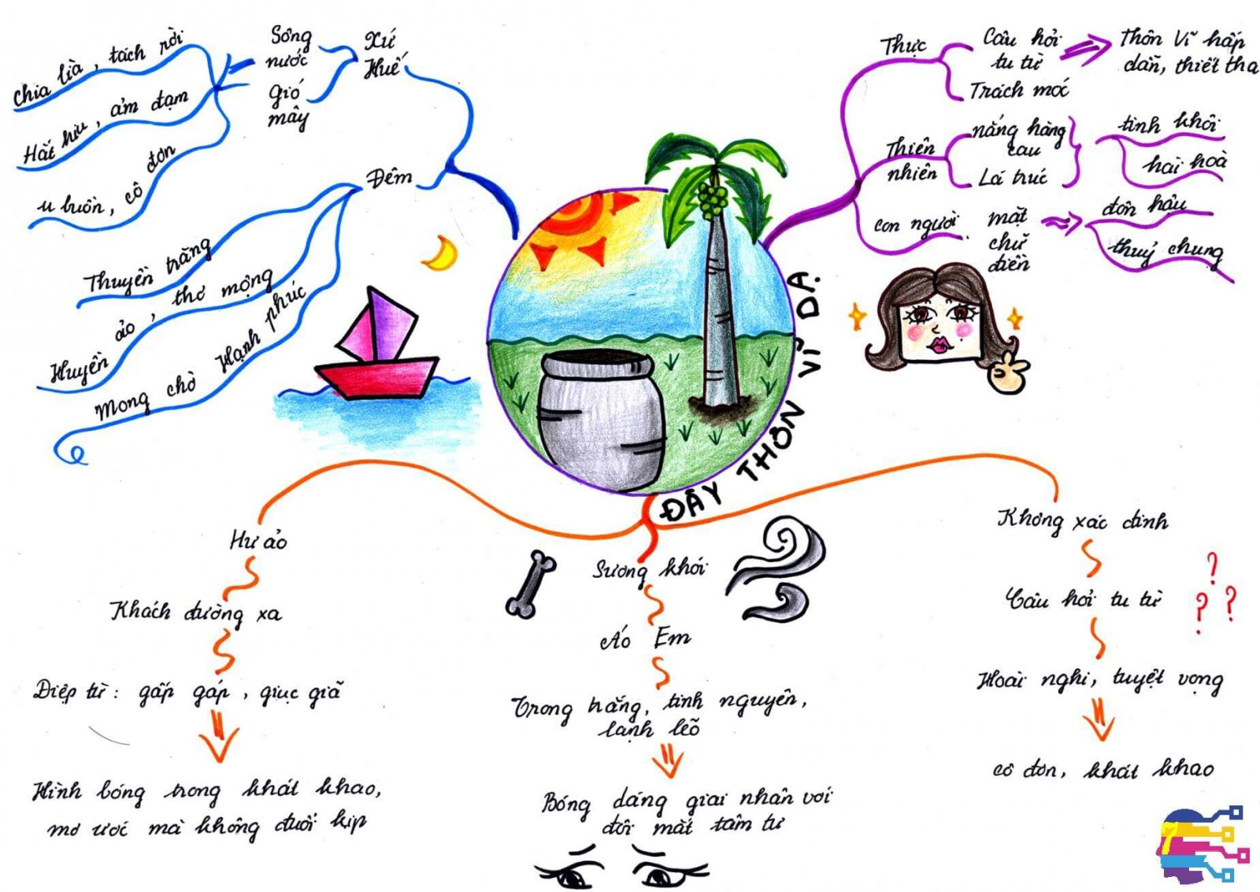

Slide 63


